Slide 1
Attention & Transformer & BERT
袁满杰
2021.8.27

Slide 2
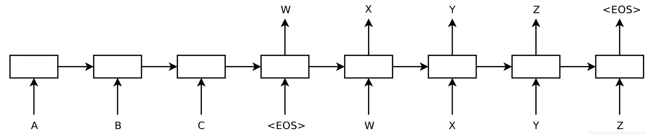
Background
Sequence-to-Sequence
输入一个向量的序列，要求输出预测目标的向量序列
如：机器翻译

Slide 3
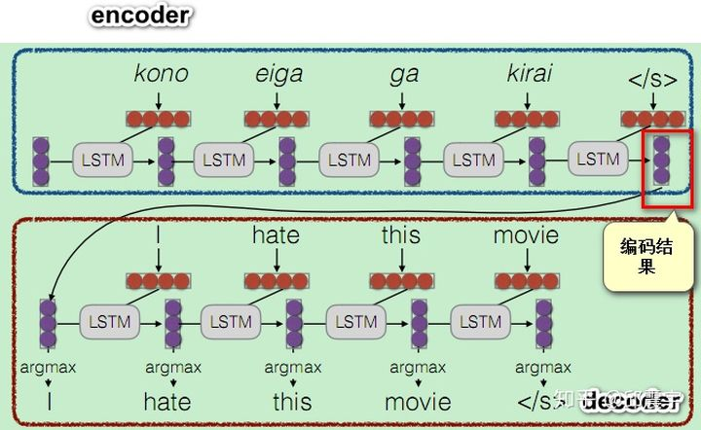
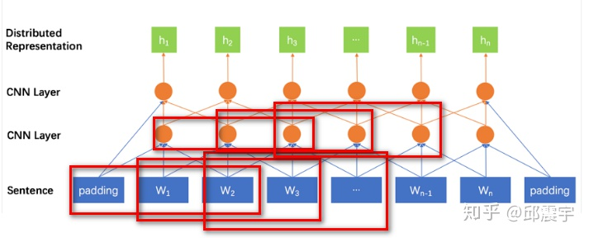
Why Attention？
以往的RNN、CNN模型难以学得长期依赖关系：
LSTM
Tensor2Tensor
(Google)

Slide 4
Why Attention？
Attention是一种特征变换手段
输入：Query向量、一个序列向量 ·输出：变换后的向量
Attention每生成一个词都会与输入序列的所有元素进行运算，输出他们的加权平均向量 (权重体现注意力)

Slide 5
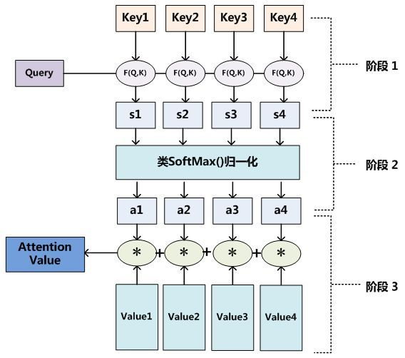


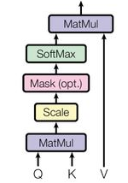


Attention
输入：
Query, Keyi, Valuei
思想：
用Query去查询Key
通过F(Q,K)函数得到权值
以该权值，将对应Value加权
F(Q,K)：
多层感知机：
Bilinear方法：
Dot Product：
Scaled-Dot Product:
(抵消向量长度对注意力的影响)

Slide 6

Attention

Slide 7
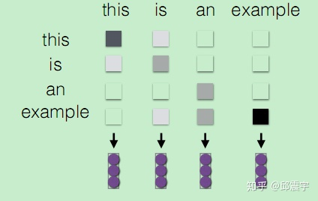
Query, Key, Value = ?
Seq2Seq任务：
Query=LSTM输出的隐向量
Key=Value=输入的词向量序列
将LSTM的输出与之前输入再次相结合，进行特征变换
不用LSTM，只想对输入序列进行特征变换： Self-Attention
Query=Key=Value=输入向量序列
句子内部进行注意力提取、特征变换
问题：
没有参数，只能进行固定的变换

Slide 8
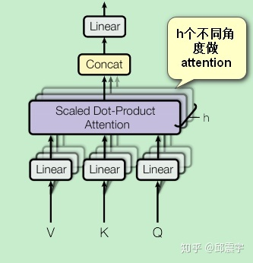

Query, Key, Value = ?
输入增加参数，进行多种不同变换：Multi-Head Attention
Attention增多到h个
Query, Key, Value分别乘以不同矩阵，
进行不同线性变换后再计算Attention
最后拼接在一起，进行一次线性变换降维

Slide 9
Attention
相比于RNN、CNN：
可以识别任意距离之间的依赖
都是矩阵计算，对GPU友好，可并行化，计算效率高
问题：
没有时序信息，对顺序不敏感
若与RNN结合识别时序信息，则不可并行化

Slide 10
Transformer
Attention Is All You Need
问题背景：Seq2Seq问题
在此之前加入Attention的模型：
大多为LSTM + Attention, 并行化程度低
Transformer: 全部用Attention，不用LSTM
输入加入Positional Embedding, 解决没有时序信息的问题
提出Multi-Head Attention，赋予进行多种特征变换的能力
使用residual connection，增加模型深度

Slide 11
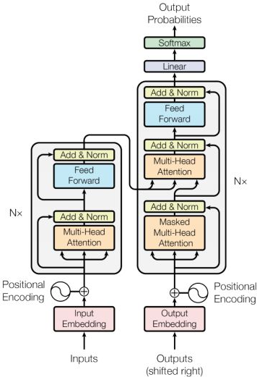

Transformer
分为数据预处理、Encoder和Decoder三部分，原文中N=6
预处理：输入向量序列与Position Encoding相加
Encoder 由N个Encoder Layer构成，其中：
首先经过Multi-Head Self Attention
之后与Attention之前向量相加，进行Layer Norm
(Layer Norm是对一个样本的一层输出进行标准化)
之后送入全连接网络，输出再进行一次相加和LN
Decoder N个Decoder Layer构成，其中：
首先经过Multi-Head Self Attention
之后经过一个Multi-Head Attention
其中K,V来自Encoder, Q来自Decoder
最后经过全连接层，输出
最后通过线性层，输出目标维数向量

Slide 12
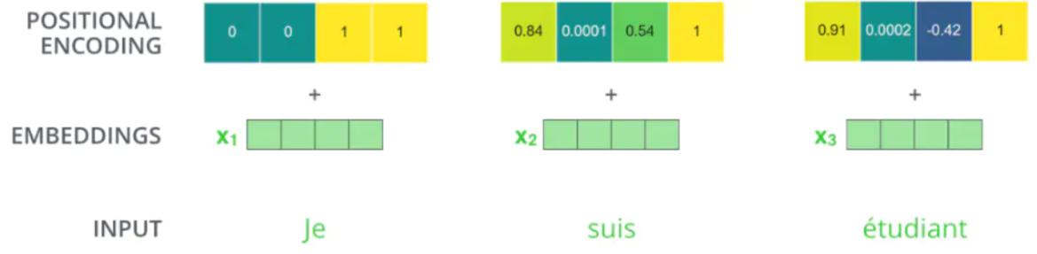

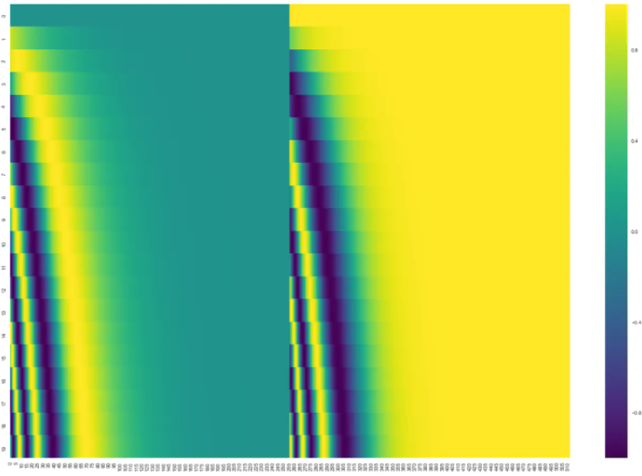
Position Encoding
一个与输入词向量维度相同，通过相加来表征其所处位置信息的向量
论文中采用的方法为：
主要是经验得到的函数设计
有界函数，不会过度影响本身信息
为周期函数，能体现局部先后次序
同时位置间的差异与总长度无关
在多维上，用周期变化的向量编码
扩大编码空间
其它方法中可以加入可学习的参数

Slide 13
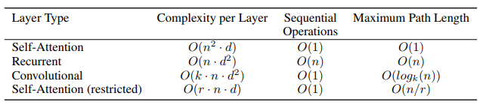
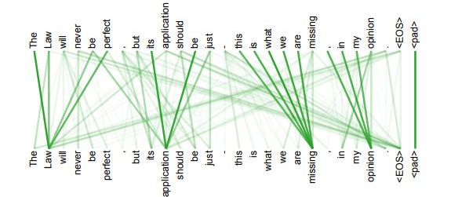
Transformer
优点：
每层计算复杂度不高
可并行计算程度高，对GPU友好 (RNN并行化程度很低)
可以一步识别远距离依赖关系 (RNN需逐步循环，CNN需增加卷积深度)
可以捕捉双向语义关系信息
注意力权重有一定可解释性

Slide 14
Transformer
缺点：
有些RNN轻易可以解决的问题Transformer难以做到
比如复制string，或者推理时碰到的sequence长度比训练时更长（因为碰到了没见过的position embedding）
局部信息的获取不如RNN和CNN强
位置信息编码存在问题
在对词向量进行线性变换时，位置编码在语义空间不一定具有线性变换下的不变性

Slide 15
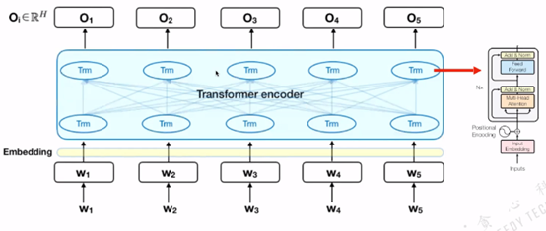
BERT
Bidirectional Encoder Representation from Transformers
用Transformer中的Encoder来生成具有双向信息的句向量表示
是一个使用Transformer的训练方法上的创新，模型上没有创新
结构： 12/24层Transformer中的Encoder叠在一起
输入：词的序列→ embedding layer→ 768/1024长的词向量序列
输出：同样大小的向量序列

Slide 16

BERT
特点:
是一个通用的框架，可以解决多种NLP任务
无监督学习pre-train+有监督fine-tuning
GELUs激活函数代替RELU
Position Embedding是学习而得的
限制：
需要大量语料和算力支持

Slide 17
Experiment
DIGIX竞赛
任务目标：
音乐软件，根据之前30天~60天的用户行为数据，预测之后第1/2/3/7/14/30天其上线活动的概率
数据：2,000,000条用户数据，60天
想法：
时序数据下，用LSTM、Transformer进行二分类预测
每个用户每天有不定长的听歌列表，用类似BERT的结构进行向量化表示
目前结果：
8:2划分数据集，用前53天时序数据对于1天后的预测，
Val_AUC=0.7897, Val_ACC=0.7548
模型不大的情况下，LSTM和Transformer性能差不多

